Slide 1
Resilienz als Organisationsfähigkeit
Cyber Security Management · Termin 5
Prof. Dr. Dirk Loomans

Slide 2
Agenda
Rückblick & Zielsetzung
Organisationale Resilienz und Resilienzzyklus
Rollen und Verantwortlichkeiten
Kommunikation unter Stress · Schulz von Thun
Incident-Response-Prozess
Übungs- und Trainingskultur · Governance
Übung (Gruppenarbeit) · Kultur & Lernen
Zusammenfassung & Ausblick

Slide 3
Rückblick & Zielsetzung
Technik schafft Potenzial – Organisation aktiviert es.
Technische Resilienz sichert Systeme.
Organisationale Resilienz sichert Entscheidungen.
Im Ernstfall entscheidet nicht Technologie, sondern Verhalten.
Fokus heute: Menschen, Prozesse, Kommunikation, Rollen.

Slide 4
Was ist organisationale Resilienz?
Definition nach ISO 22316: „Die Fähigkeit einer Organisation, Störungen vorherzusehen, sich vorzubereiten, zu reagieren und sich anzupassen, um in einem sich verändernden Umfeld zu überleben und zu gedeihen.“
Strukturen → klare Rollen & Verantwortlichkeiten
Prozesse → Detection, Reaktion, Wiederanlauf
Menschen → Ausbildung, Training, Entscheidungsfähigkeit
Kultur → Fehleroffenheit & Lernfähigkeit

Slide 5
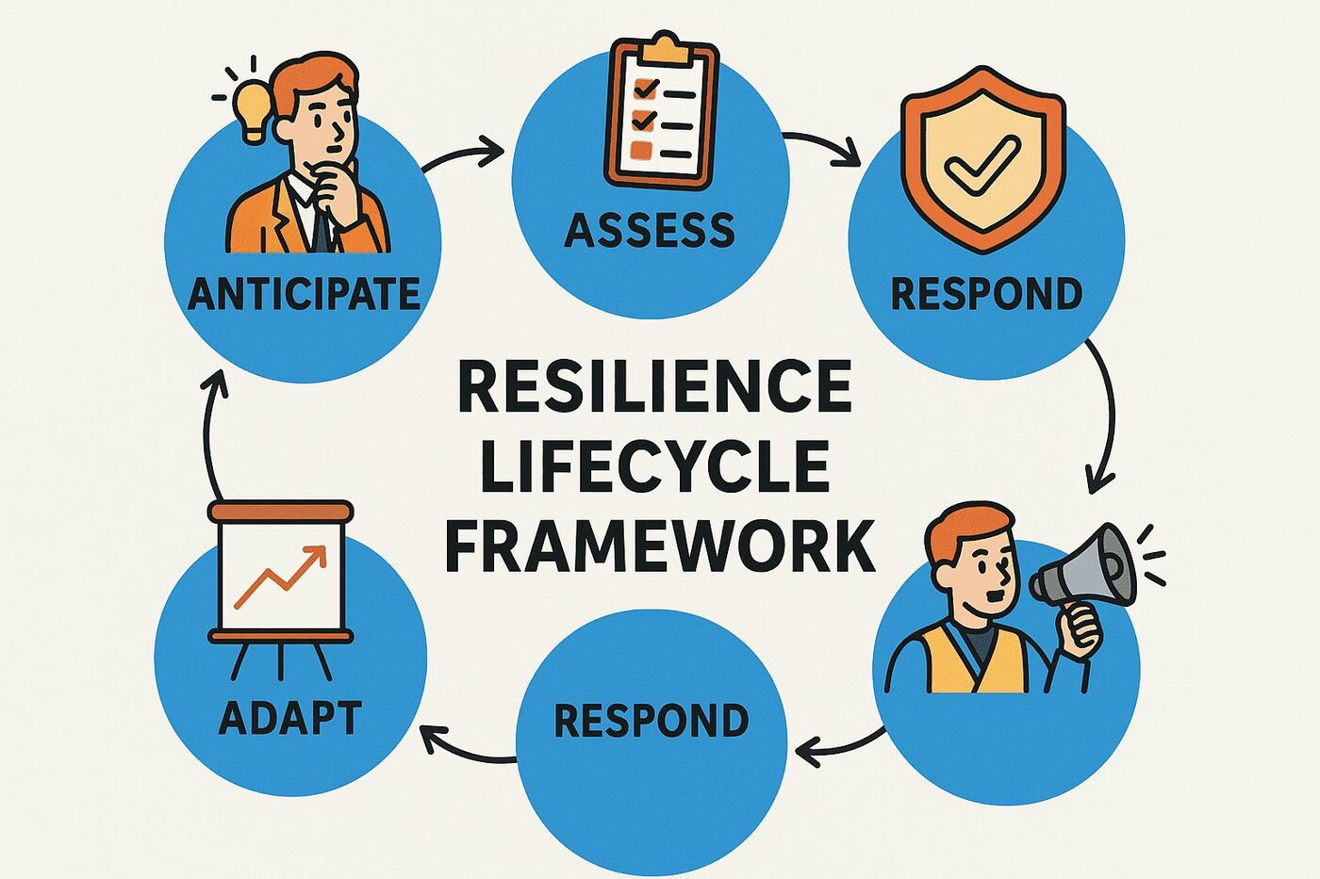
Der Resilienzzyklus
Detection: Früherkennung von Störungen
Response: Sofortmaßnahmen und Schadensbegrenzung
Recovery: Wiederanlauf auf definiertem Niveau
Adapt: Lernen und Optimieren nach jedem Ereignis
Bezug: ISO 22316 · ISO/IEC 27035 · BSI 200-4

Slide 6
Rollen und Verantwortlichkeiten in der Resilienzorganisation
Kernprinzip: „Wer entscheidet was, wann und warum?“
Rolle | Hauptaufgabe
CISO | Strategische Leitung, Entscheidung über Eskalationsstufen
Incident Commander | Operative Gesamtkoordination im Ereignisfall
IT Operations | Technische Eindämmung und Wiederherstellung
Kommunikation / PR | Interne & externe Information
Management Board | Ressourcenfreigabe, Business-Priorisierung

Slide 7
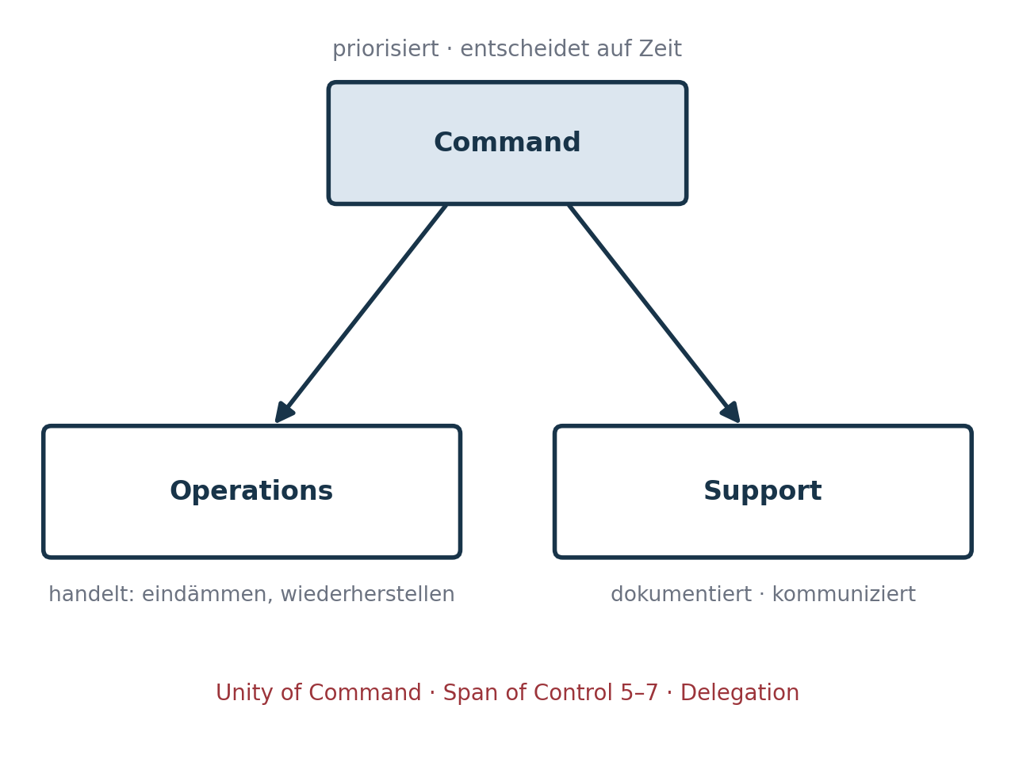
Entscheidungslogik in Krisen
Rollen statt Personen – die Organisation bleibt handlungsfähig, wenn Einzelne fehlen.
Der Linienweg ist zu langsam: Entscheidungskompetenz auf Zeit (Incident Command System).
Command priorisiert · Operations handelt · Support dokumentiert und kommuniziert.
Unity of Command · Span of Control (5–7) · Delegation · Nachvollziehbarkeit · Training.

Slide 8
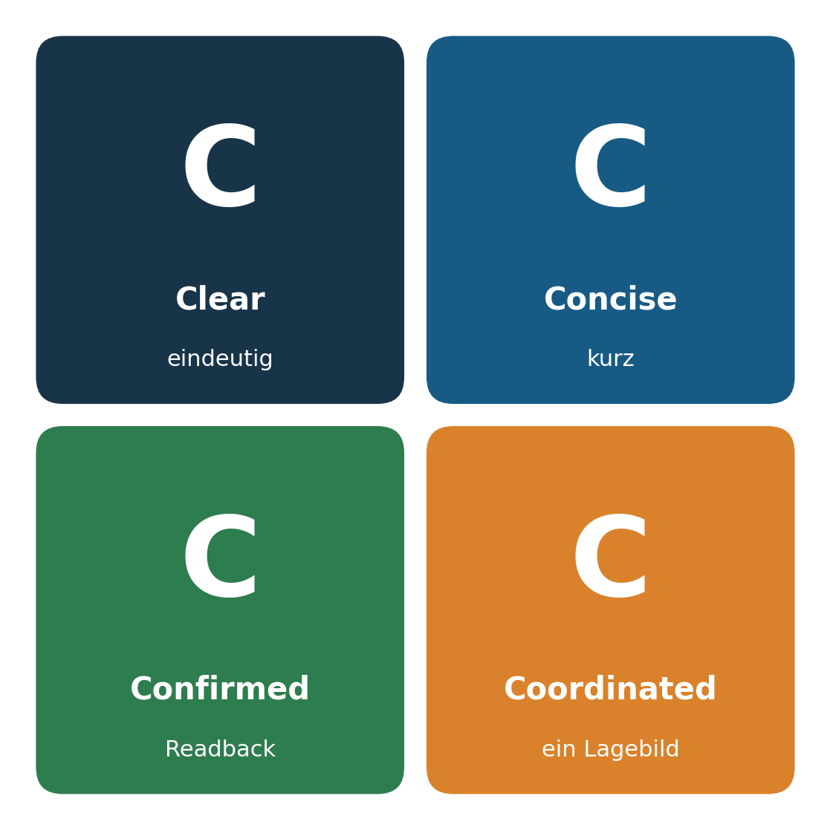
Kommunikation unter Stress
Krisenkommunikation ist Teil der Resilienzarchitektur.
Viele Vorfallsbehandlungen scheitern an Informationsfehlern, nicht an Technik.
Prinzipien: Clear · Concise · Confirmed · Coordinated
„Eine Info ist nur so gut wie ihre Bestätigung.“
Kommunikationskanäle müssen vorher definiert und getestet sein.

Slide 9
Exkurs: Kommunikation nach Schulz von Thun
Jede Botschaft hat vier Ebenen. Beispiel im IT-Incident – Admin sagt: „Der Server ist schon wieder down.“
Ebene | Frage | Botschaft
Sachinhalt | Worüber informiere ich? | Der Server ist nicht erreichbar.
Selbstoffenbarung | Was zeige ich von mir? | Ich bin genervt / gestresst.
Beziehung | Was halte ich vom anderen? | Ihr hättet das früher merken müssen.
Appell | Was will ich erreichen? | Bitte tut endlich was!

Slide 10
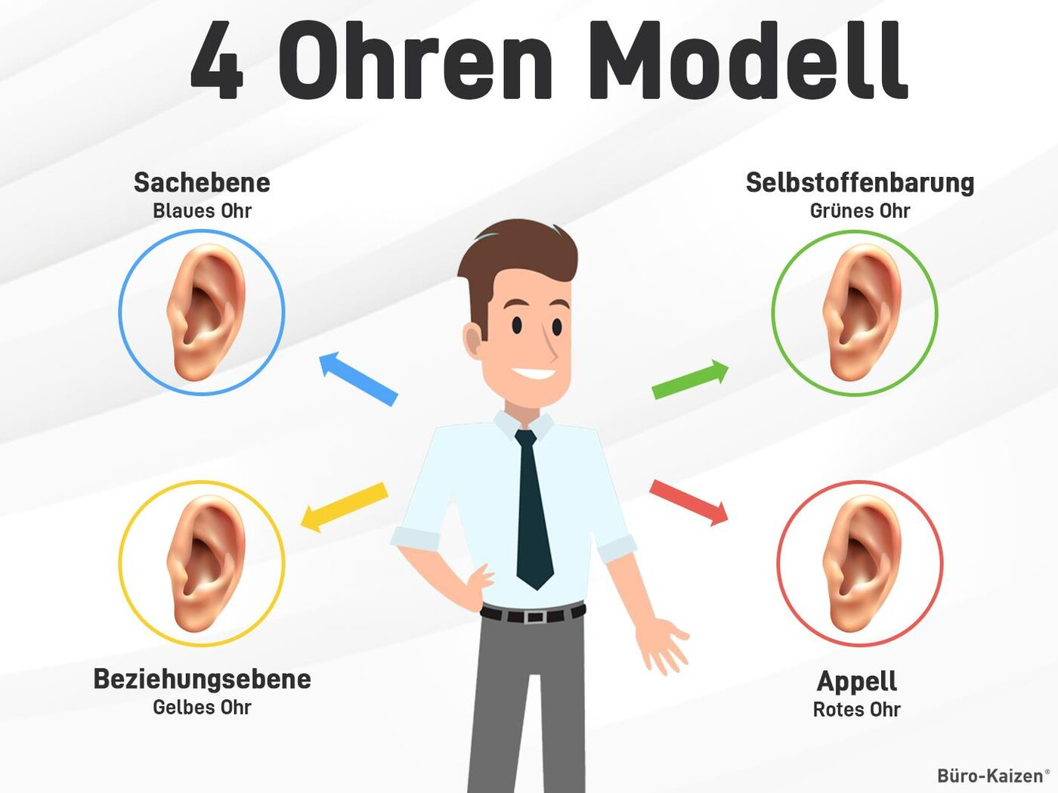
Kommunikationsübung: Vier Seiten einer Nachricht
3er-Gruppen, 10 Minuten. Analysiert die Aussage aus einer Incident-Situation:
„Warum habt ihr das Backup noch nicht eingespielt?“
Welche Botschaften stecken in den vier Ebenen?
Wie könnte dieselbe Aussage resilienter formuliert werden?
Welche Missverständnisse entstehen, wenn nur eine Ebene gehört wird?
Welche Kommunikationsregeln helfen, in Stresslagen klar zu bleiben?

Slide 11
Incident-Response-Prozess
Standardphasen nach ISO/IEC 27035 (laut Unterlagen):
Detection & Reporting – Ereignis erkennen und melden
Triage & Classification – Kritikalität bestimmen
Containment – Ausbreitung stoppen
Eradication – Ursache beseitigen
Recovery – Systeme wiederherstellen
Lessons Learned – Erkenntnisse in Prozesse zurückführen
Jede Phase braucht definierte Owner, Playbooks und Kommunikationskanäle.
Notes:
Die Phasengliederung von ISO/IEC 27035-1 ist gröber; die sechsstufige Gliederung entspricht eher NIST SP 800-61 Rev. 2. Siehe Hinweise zur Aktualität.

Slide 12
Übungs- und Trainingskultur
Resilienz ist keine Theorie – sie entsteht durch Übung.
Tabletop-Übungen: Planspiel, Fokus auf Kommunikation und Entscheidungswege
Live-Simulationen: technische Reaktionsfähigkeit unter Realbedingungen
After-Action Reviews: strukturiertes Feedback, keine Schuldzuweisung
Metriken: Time-to-Detect, Time-to-Decision, Time-to-Recover

Slide 13
Resilienz-Governance
Integration in ISMS, BCMS und Risk Management
Regelmäßige Reviews, Tests und Audits
Kennzahlen: RTO-Erreichung, Übungshäufigkeit, Lessons-Learned-Umsetzung
Berichtspflicht an Management und Aufsichtsgremien
Reifegradbewertung, etwa nach BSI 200-4 oder ISO 22301
„Resilienz ist keine Projektaufgabe, sondern Führungsverhalten.“

Slide 14
Übung (Gruppenarbeit)
Szenario: Am Montagmorgen bemerkt die IT, dass mehrere File-Server verschlüsselt sind und eine Lösegeldforderung erscheint. Cloud-Sync ist betroffen, VPN läuft noch.
15–20 Minuten:
Wer übernimmt die Incident-Leitung?
Welche Systeme oder Personen müssen sofort informiert werden?
Welche Entscheidungen sind in den ersten 30 Minuten kritisch?
Wie läuft die interne und externe Kommunikation?
Welche Priorität hat Recovery vs. Forensik?

Slide 15
Kultur & Lernen
Resilienz ist ein soziales Phänomen.
Blame-free Post-Mortems: Fokus auf Ursache, nicht Schuld
Transparente Kommunikation: Fehler werden geteilt, nicht versteckt
Institutionelles Lernen: Lessons Learned → Process Improvement
Psychologische Sicherheit: Teams dürfen Fehler zugeben (und machen)

Slide 16
Zusammenfassung & Ausblick
Organisationale Resilienz = Fähigkeit zur koordinierten Reaktion.
Rollen, Kommunikation und Übung sind die entscheidenden Faktoren.
Recovery muss nicht nur technisch, sondern auch organisatorisch funktionieren.
Lernen ist Teil des Zyklus, nicht dessen Nachbereitung.
Ausblick Sitzung 6: Rollen und Verantwortlichkeiten – CISO, SOC, CERT

Slide 17
Material
Kapitel zum Termin · Glossar · Quellen

